Slide 1
Unità di APPRENDIMENTO
DIDATTICA PER COMPETENZE

Slide 2
Una Unità di apprendimento è un’occasione didattica significativa per gli allievi, che tiene conto della unitarietà del sapere e non si limita alla sola trasmissione di conoscenze e abilità disciplinari, ma tende alla formazione integrale della persona,sviluppando competenze (trasversali,disciplinari e di cittadinanza) attraverso l’utilizzo di una didattica laboratoriale.

Slide 3
PROCESSO
INSEGNAMENTO -APPRENDIMENTO
CONOSCENZE
VALUTAZIONE
L’alunno
ABILITA’
ABILITA’
COMPETENZE

Slide 4
MAPPA CONCETTUALE
TEMA CALDO
Revisionare il sapere etnocentrico
Scelto dall’insegnante, definito e rappresentato da uno schema grafico
Ha il compito di
Condurre ad un sapere legato all’interdipenden
za e alla corresponsabilità

Slide 5
Obiettivo formativo
Conoscenze
abilità
Contesto classe

Slide 6
Valutazione
docimologica
formativa
Test, verifiche, relazioni …
Compito in contesto autentico
Competenze

Slide 7
CONVERSAZIONE
CLINICA
La conversazione clinica permette di
EVOCARE hai mai sentito…?
SCAVARE dove, come, quando…?
RIAFFIORARE che cosa è per te…?
Ciò consente all’allievo di:
RIVELARSI
AVVIARE UN CONFLITTO COGNITIVO facendo emergere il dubbio
RIMUOVERE L’OSTACOLO EPISTEMOLOGICO che impedisce l’apprendimento
ATTIVARE LA ZONA PROSSIMALE

Slide 8
Consente
Mappa mentale
Analisi dei saperi scaturiti dalla Conversazione clinica
Matrice cognitiva
Cio’ che gli alunni sanno riguardo il tema proposto
Compito di
apprendimento
Cio’ che gli alunni non sanno riguardo la mappa concettuale

Slide 9
Strutturazione fasi
obiettivi
discipline
attività
Repertorio
ORM
Formativo
di apprendimento
operazioni
mezzi
Raggruppamento gruppo classe

Slide 10
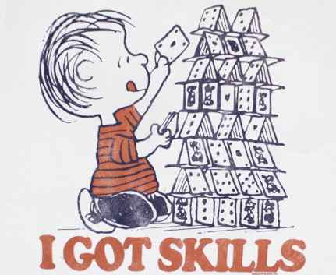
DIARIO DI BORDO
COMPETENZE

Slide 11
Grazie per l’attenzione

